Slide 1
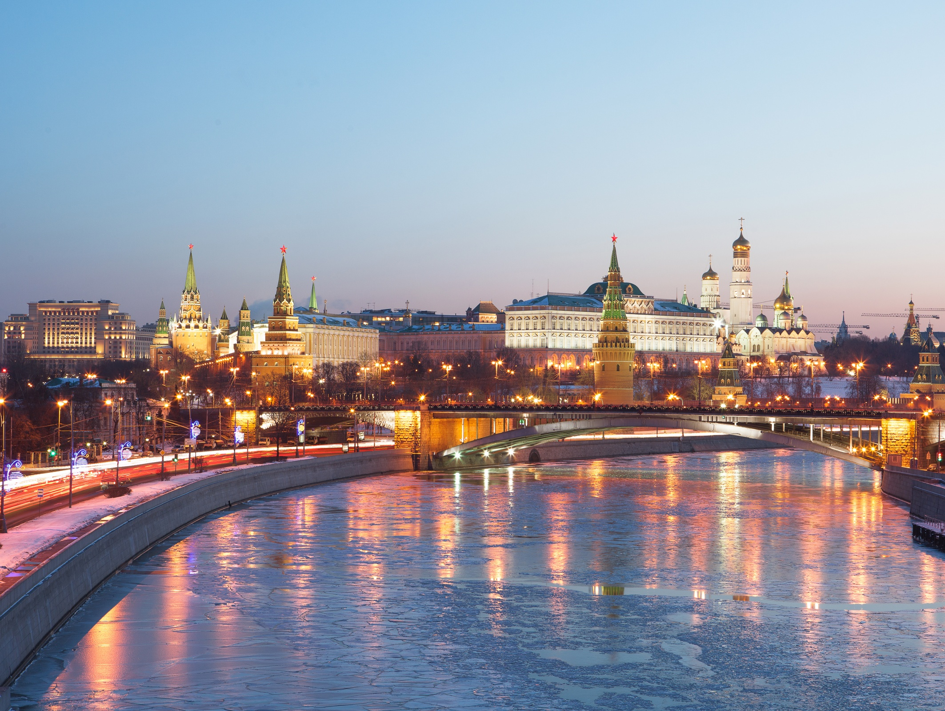
Отчет о школьном мероприятии «Бюджет для школьников»
ГБОУ «Школа 656 им.А.С.Макаренко»
Ответственный организатор мероприятия
Учитель экономики
Мирошин А.В.

Slide 2
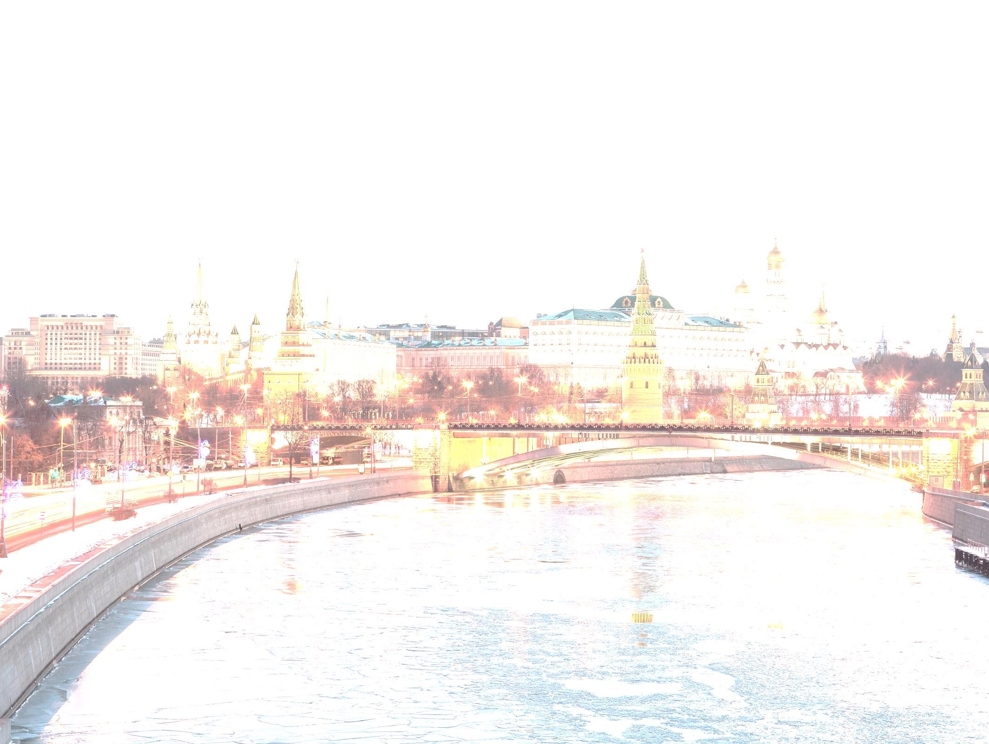
Даты мероприятия
Подготовительный этап: 12-25 апреля
Этап реализации: 26-30 апреля
В мероприятии «Бюджет для школьников» приняло участие свыше 300 обучающихся из начальной, средней и старшей школы.

Slide 3
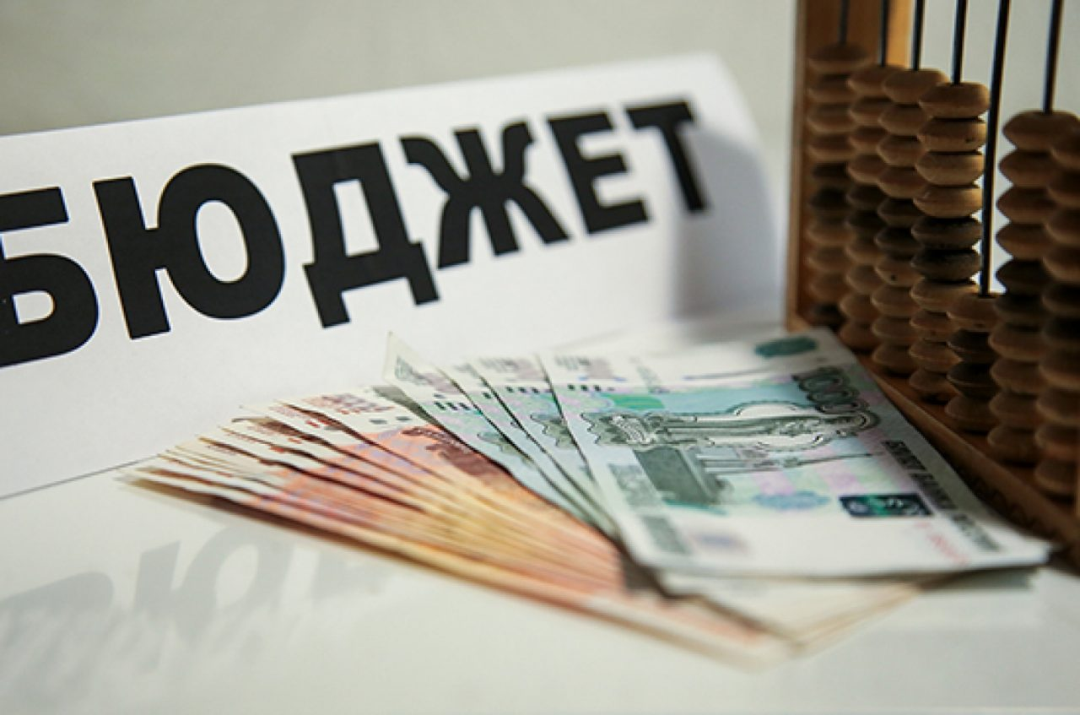
Цель мероприятия:
Провести образовательное мероприятие «Бюджет для школьников» для обучающихся 3-11 классов.

Slide 4
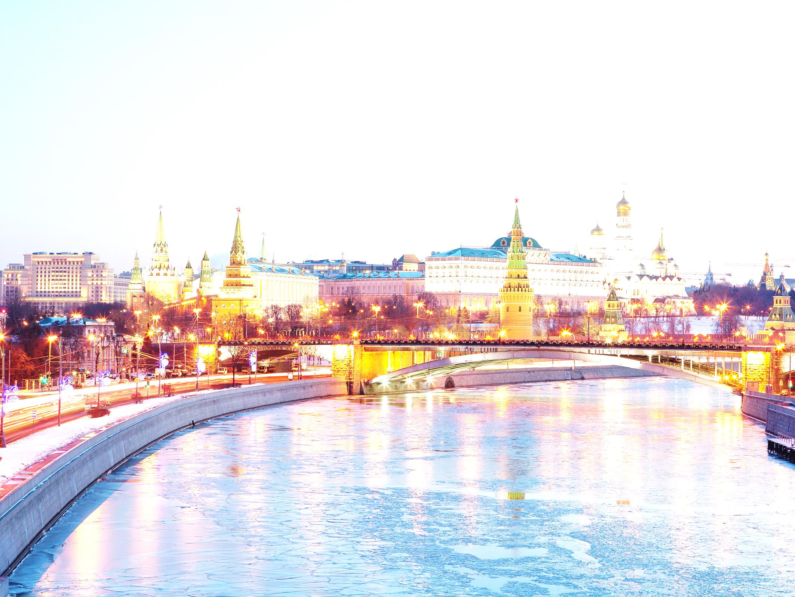
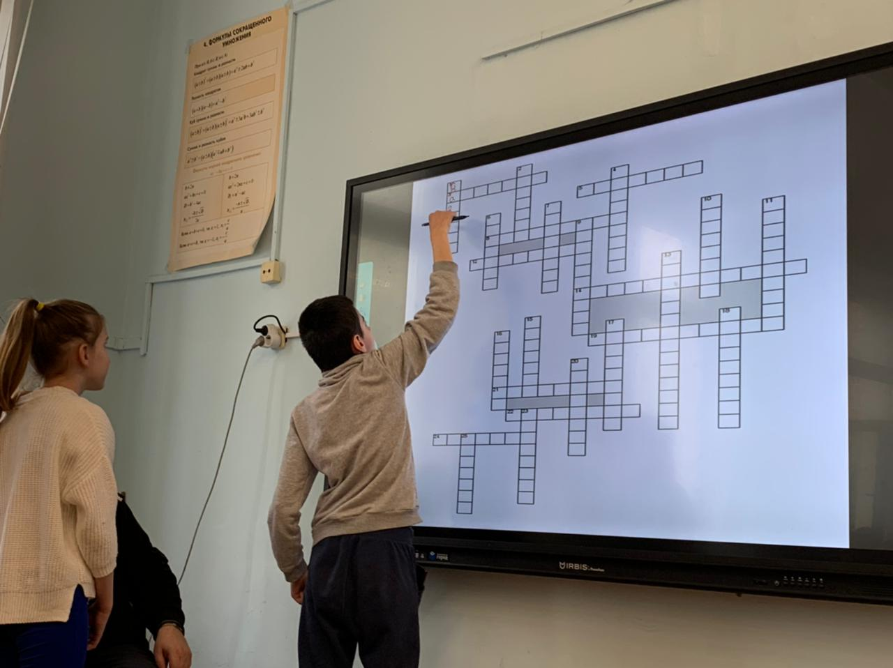
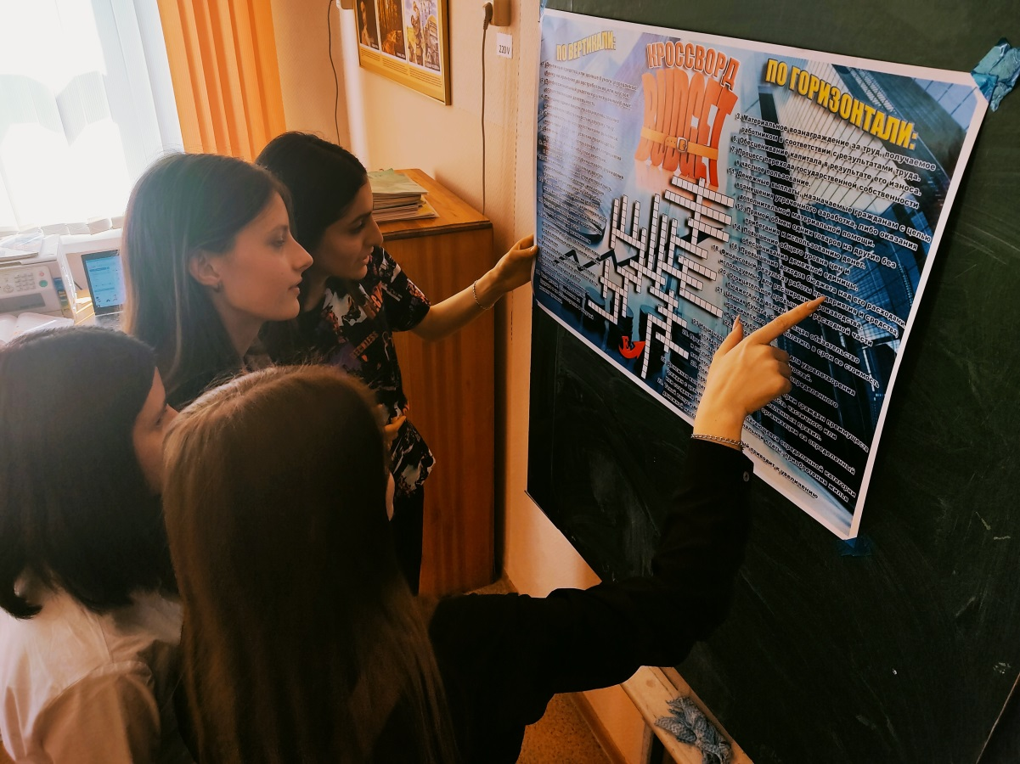
Решение тематических кроссвордов по бюджету

Slide 5
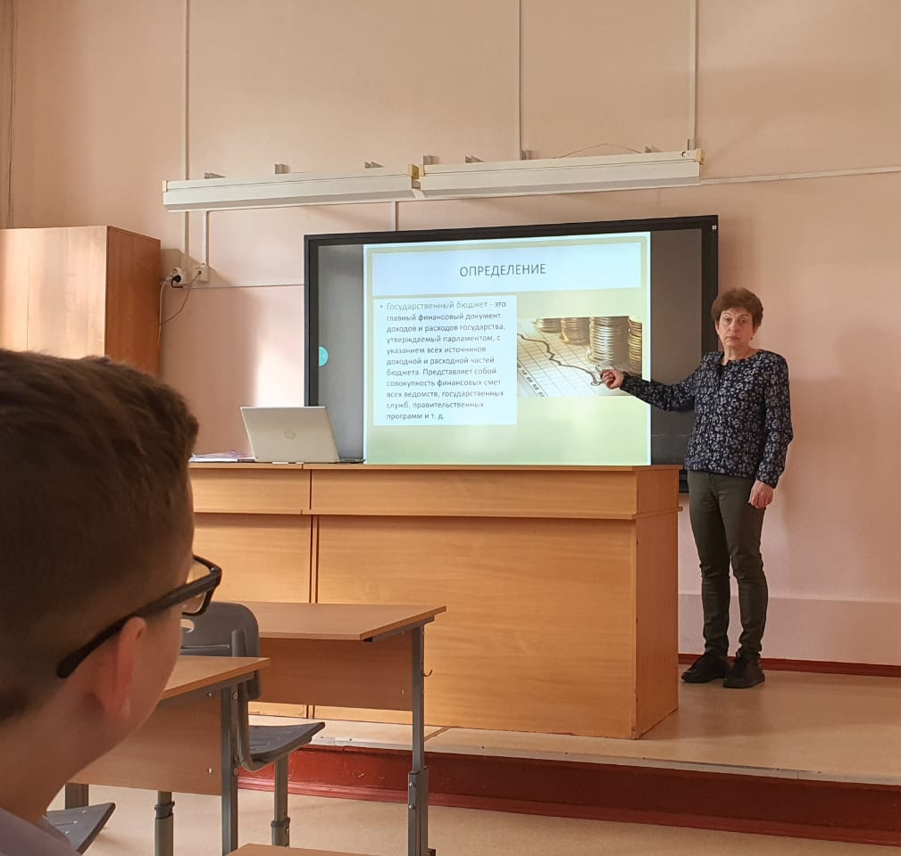
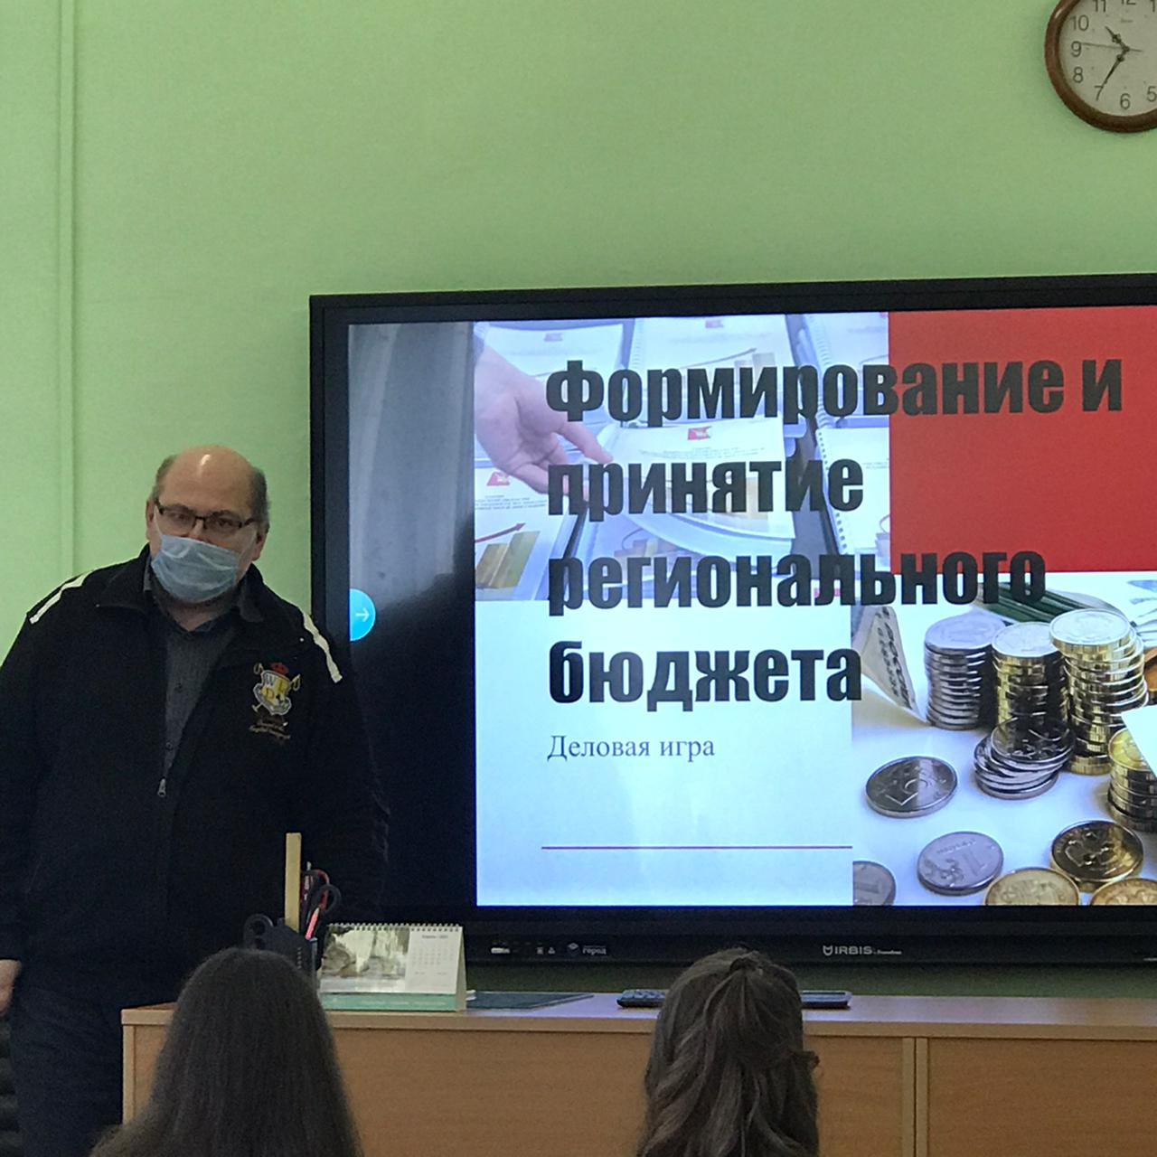
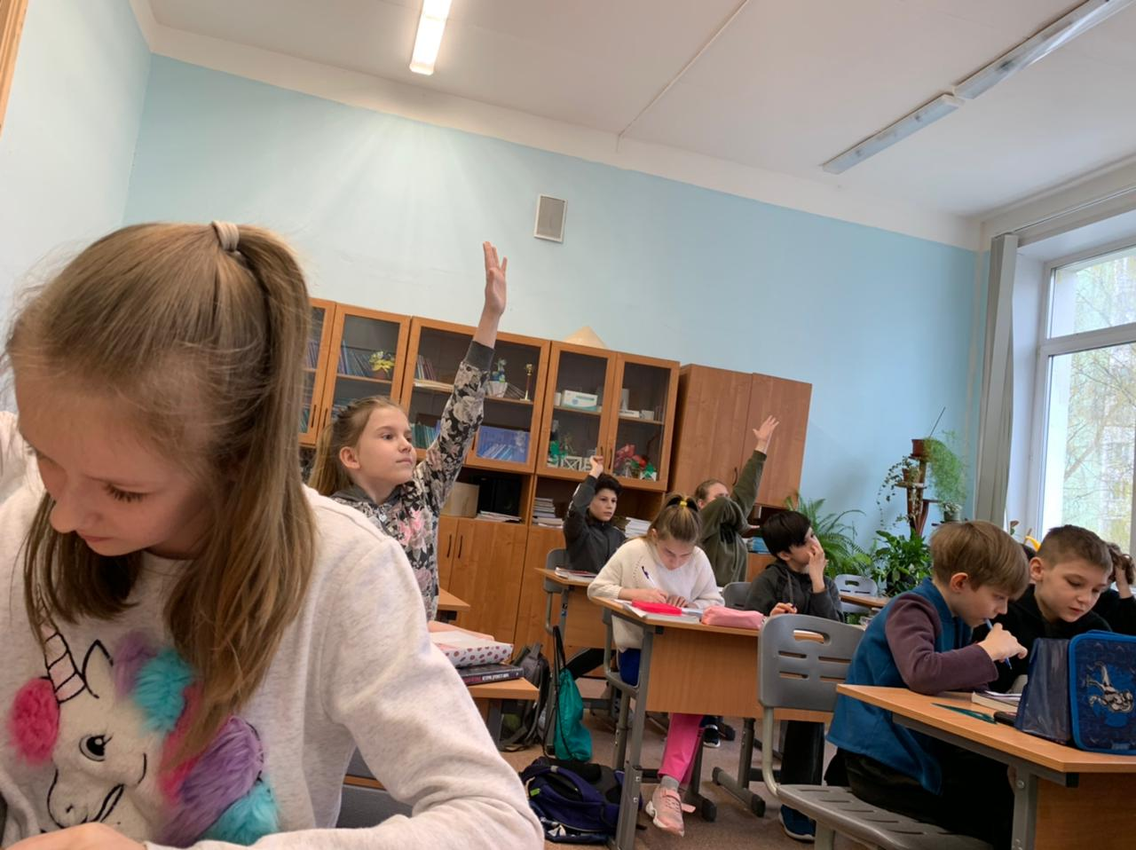
Мастер-классы и открытые уроки

Slide 6
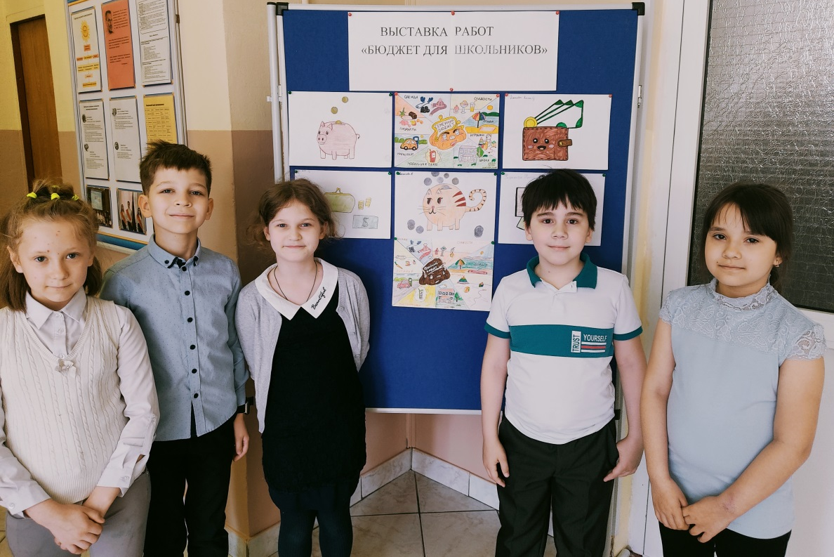
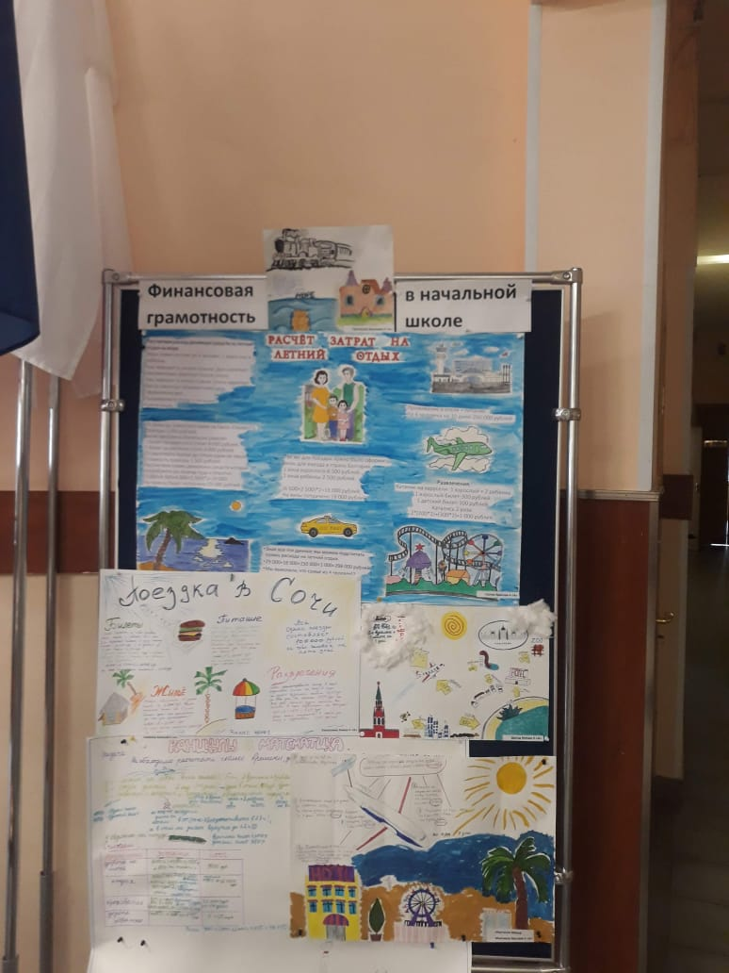
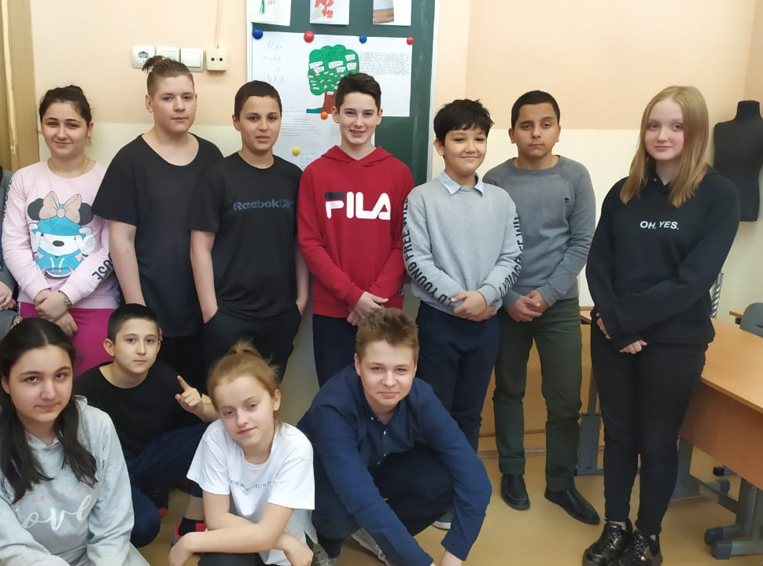
Выставки работ

Slide 7
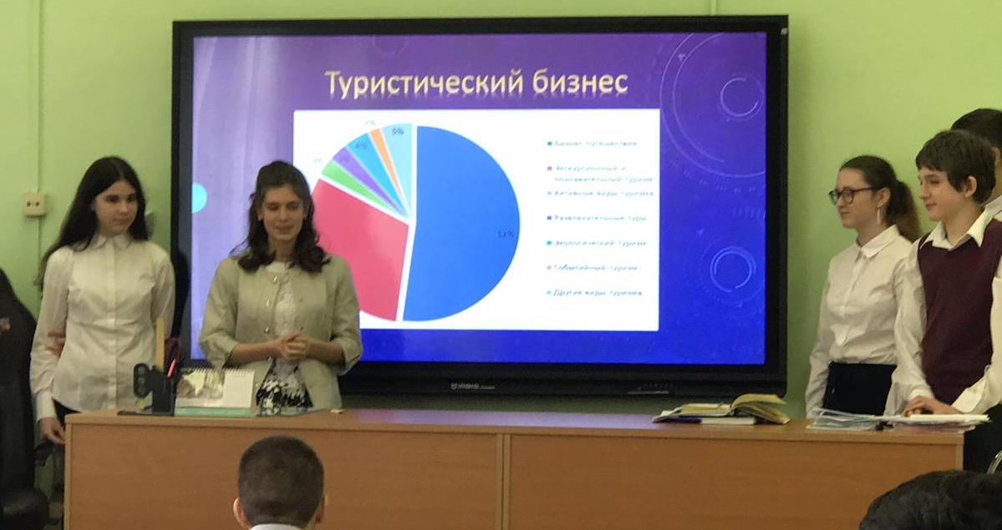
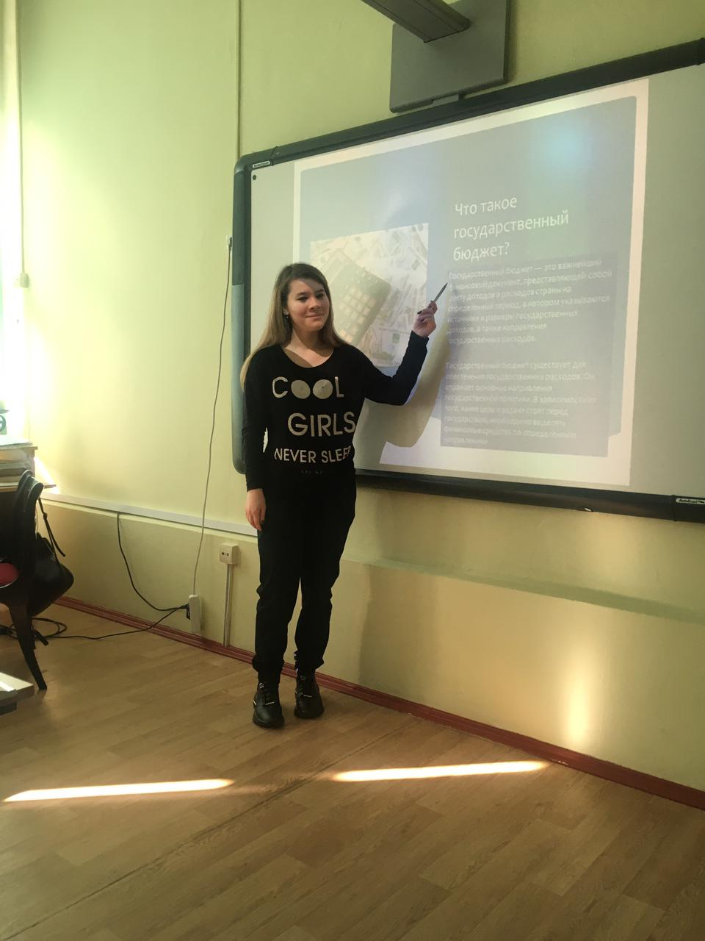
Выступления учеников

Slide 8
Ссылка на мероприятие на сайте школы
https://sch656.mskobr.ru/edu-news/6427

Slide 9

Государственное бюджетное общеобразовательное учреждение г.Москвы «Школа 656 им.А.С.Макаренко»
Юр.адрес: г.Москва, Бескудниковский бульвар, д.29.
Сайт: https://sch656.mskobr.ru/
Контактный телефон
ответственного организатора: +79299331888

